Slide 1
Zalaegerszeg, 2020. szeptember 25.
Zöld gazdaság: környezetvédelem és versenyképesség
Prof. Dr. Palkovics László
Innovációs és technológiai miniszter

Slide 2
Tartalom
A magyar klíma- és energiapolitikát meghatározó környezet
A jogszabályi háttér és a kormány stratégiai döntései
Néhány kiemelt projekt - példa
Magyar, zöld és high-tech gazdaság

Slide 3
A magyar klíma- és energiapolitikát meghatározó környezet

Slide 4
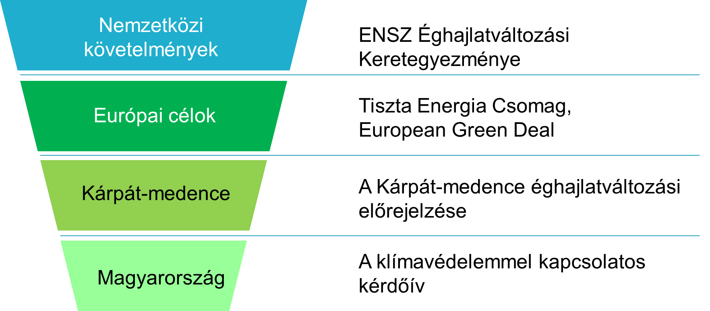
A klíma- és energiapolitika környezete – követelmények

Slide 5
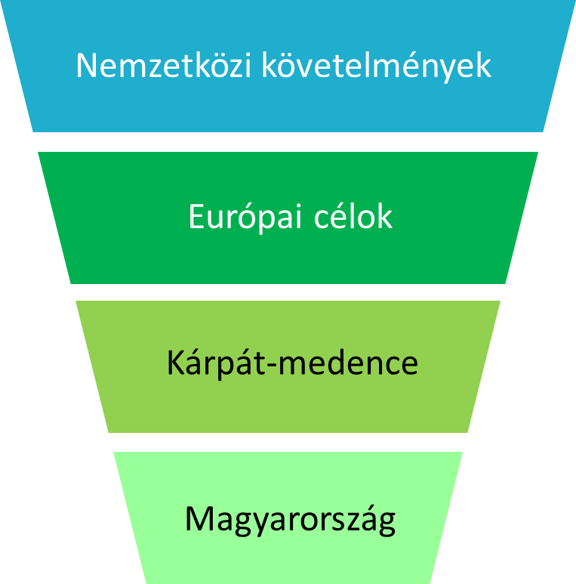
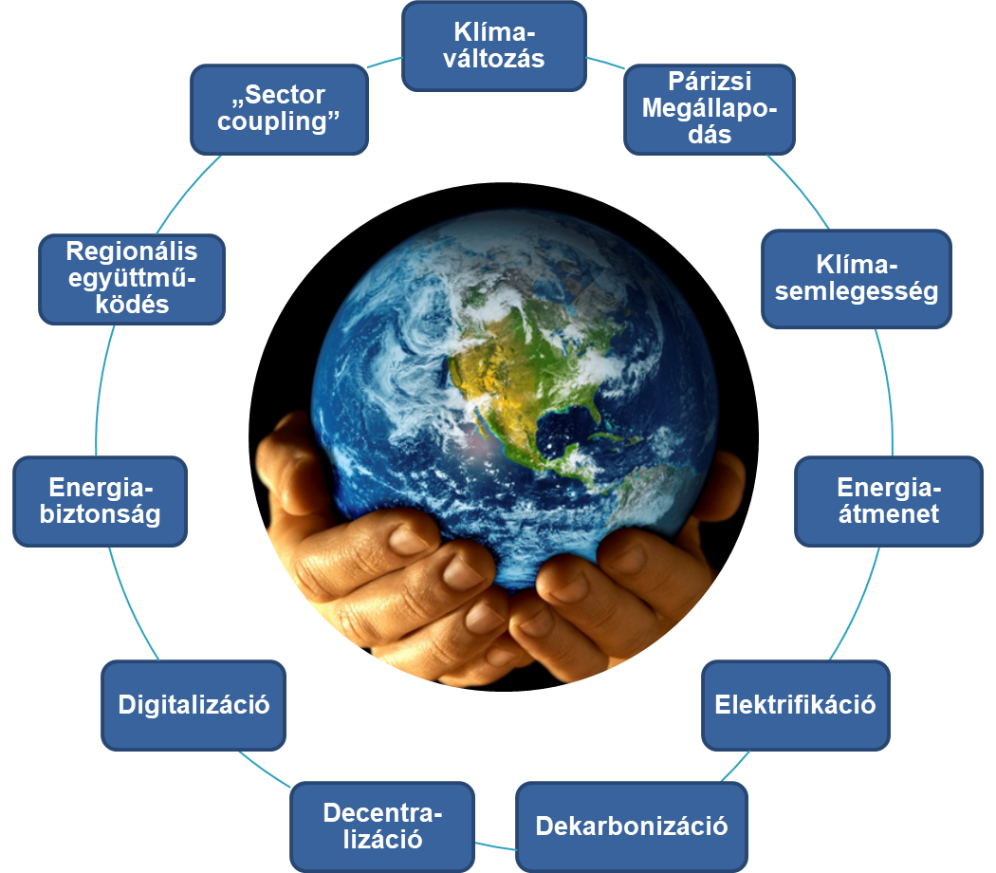
☑
Mit vár tőlünk a világ? A klímaváltozás és az új technológiák átalakítják a globális energiaszektort
Párizsi Megállapodás
Kiemelt cél az energiaellátás biztonságának fenntartható módon történő, tiszta technológiákkal történő javítása.
A digitális technológiák széles körű alkalmazása lehetőséget teremt arra, hogy az energiarendszereket jobban összekapcsoljuk, a hálózatokat okosabbá, hatékonyabbá, fenntarthatóbbá tegyük.
A fosszilis energiahordozókból történő energia előállítása visszaszorul, helyét a dekarbonizált energiatermelés veszi át.
A megújulók térnyerése decentralizált módon megy végbe. Néhány nagy erőmű helyett/mellett sok kisebb, decentralizált termelőegység jön létre.
Regionális együttműködések erősödése (Pl. EU: Energiaunió)
Erősödik az energia-rendszerek/szektorok összekapcsolódása („sector coupling”).

Slide 6
European Green Deal - Európai Zöld Megállapodás - intézkedések és újabb célok
☑
CO2 [%]
1990
Referencia
2020
EU: -25%, HU: -33%
2030
Cél eddig: -40%
Új cél: -55%
2050
Green Deal: -95%

Slide 7
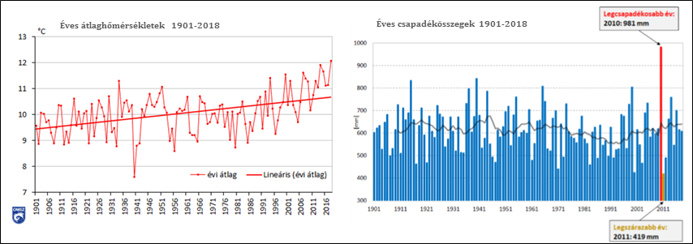
Kárpát-medence: magas, de világátlag alatti klímaváltozási hatás
☑
Az átlaghőmérséklet száz év alatt átlagosan ~ +1,5 °C-kal emelkedett, az emelkedés üteme gyorsul
1900-2000:
~+1,5 °C
2000-2050:
~+1,5 - +2,0 °C
2050-2100:
~+3,0 - +4,5 °C
Az elmúlt száz év legcsapadékosabb és legszárazabb éve 2010 és 2011 volt.
Közel 60 év alatt 5%-kal nőtt a csapadék, de egyes nyugati területeken -15%, a keletieken +15% a változás.
Országosan 1,6 mm a növekmény intenzív zápor, jégeső, zivatar formájában.
A változékonyabb csapadékeloszlás trendje folytatódik, és hosszabb nyári és őszi szárazságok várhatók.

Slide 8
Mit várnak a magyar emberek? Támogatja-e, hogy Magyarország 2050-re karbonsemleges legyen?
☑
Támogatja-e, hogy Magyarország 2050-re karbonsemleges legyen?
A kiértékelés eredménye:
Nem válaszolt | 1192
Támogatja | 177160
Nem támogatja | 885
Inkább támogatja | 11061
Inkább nem támogatja | 763
Korábbi időpontban támogatná | 771
Egyéb | 533
* A kérdés részben nyitott volt, mivel a megadott válaszlehetőségeken kívül a kitöltőnek lehetősége volt egyéb, szövegesen kifejtett választ adnia.
Teljes alapsokaság: n= 192 365
8

Slide 9
Mit várnak a magyar emberek? Véleménye szerint az egyes területeknek milyen mértékben és hogyan kell hozzájárulniuk az üvegházhatású gázok kibocsátásának csökkentéséhez?
Válaszadók ágazati sorrendje (első három válasz között szereplés százalékos összege)
Energiaipar: 82% (49%+21%+12%)
Közlekedés: 77% (26%+32%+19%)
A többi ágazat kevésbé fontos <50%.

Slide 10
Bonyolult környezet: Az energia- és klímapolitika összefüggése és az egységes tiszta fejlődési stratégia kialakítása
Legnagyobb zöldítési nyomás
ÜHG
< 10%
Klímapolitika
Energiapolitika
Kibocsátás csökkentés
Előnyök és kockázatok
Ellátás biztonság
Alkalmazkodás
Nukleáris energia,
Energia hatékonyság,
Megújuló energiaforrásból való áramtermelés,
Új technológiák (CCS, hidrogén, stb.)
Főleg kockázatok
Versenyképes árazás
Szemlélet formálás
Fenntarthatóság
Döntően előnyök

Slide 11
A jogszabályi háttér és a kormány döntései

Slide 12
Magyarországot 2050-re karbonsemleges országgá lehet tenni
Kibocsátás-csökkentési célok
Az energia- és ÜHG-intenzitás várható alakulása
2050
GHG: -95%
2030
GHG: min -40%
RES: min 21%
EE: = 2005 (785 PJ)
2018
GHG: -33%
RES: 12.5%
Folyamatban van a 2050-ig szóló
Nemzeti Tiszta Fejlődési Stratégia kidolgozása.
Az éghajlatváltozás szempontjából Magyarország helyzete egyedi: hazánk részesedése az üvegházhatású gázok világszintű kibocsátásából elenyésző. Az elmúlt húsz évben mindössze 21 ország volt képes gazdasági növekedésre úgy, hogy közben szén-dioxid-kibocsátását csökkentette, Magyarország - mások mellett - Ausztria, Hollandia és Németország teljesítményét is felülmúlva ezek közé tartozik.

Slide 13
A GDP 2 százalékát is elérheti az az addicionális ráfordítás, amely ahhoz szükséges, hogy a 2050-es klímasemlegesség célját elérhessük
A karbonsemlegességi cél teljesítéséhez szükséges teendőkkel kapcsolatban azonban négy szempontot feltétlenül érvényesítenünk kell:
A klímasemleges gazdaságra való átállás költségeit első helyen a klímarongálókkal, a jelentős szennyező országokkal és a nagyvállalatokkal kell megfizettetni.
Az alkalmazkodásnak úgy kell megtörténnie, hogy a magyar családok által fizetett energia- ésélelmiszerárak emiatt ne növekedjenek.
Elfogadhatatlan, hogy az Európai Unió következő költségvetésében a szegényebb, felzárkózó országoknak járó kohéziós támogatásokból vegyenek el pénzt, és azt forgassák át klímavédelmi célokra ill. hogy nem mindenki vállal azonos mértékben részt
Atomenergia nélkül nincs klímasemleges gazdaság, ezért Európában az atomenergia használatát nem korlátozni, hanem támogatni kell.
1
2
3
4
Ahhoz, teljességgel karbonsemleges villamosenergia-termeléssel rendelkezzünk, hogy a földgázfelhasználást teljes egészében kiválthassuk és a közlekedést sikerüljön teljes körűen elektromos alapra helyezni, akár 50 ezer milliárd forintra is szükségünk lehet.

Slide 14
Magyarország nemzetközi összevetésben a jól teljesítő tagállamok közé tartozik – mások pedig nem
A kibocsátások változása 1990 és 2018 között

Slide 15




A Nemzeti Energiastratégia és a Nemzeti Energia- és Klímaterv számokban, 2030
Gázpiac | Árampiac | Dekarbonizáció | Energiahatékonyság
Gázfogyasztás: 10 Mrd m3-ről ∼8,7Mrd m3-re csökken (2040: 6,3 Mrd m³ alatt) Gázimport-arány 2030-ban: ∼70% (2040: 70% alatt) Földgázarány a távhőtermelésben: ∼50% Villamosenergia-termelés gázfelhasználása 2040-ben: 1 Mrd m3 alatt (erőművi mix átalakulása) | Karbonsemleges hazai villamosenergia-termelés részaránya: 2030-ban 90% Beépített PV kapacitás: min. 6000 MW (2040: 12000 MW) 1 millió okos fogyasztásmérőt telepítése 20% alatti importarány 2040-ben. | Megújuló energia arány: 21% Közlekedés: min.14% Fűtés-hűtés: ~30% Áram: ~25% ÜHG-kibocsátás 1990-hez képest: min.-40%. Nem-ETS kibocsátások csökkentése 2005-höz képest: min. -7%. | Végső energia felhasználás max. 785 PJ (2005-ös szint!) Ha 2030 után nő a végső energia-felhasználás, forrása karbonmentes alapú termelés lehet. Energiakötelezettségi rendszer

Slide 16
Néhány kiemelt projekt - példa

Slide 17
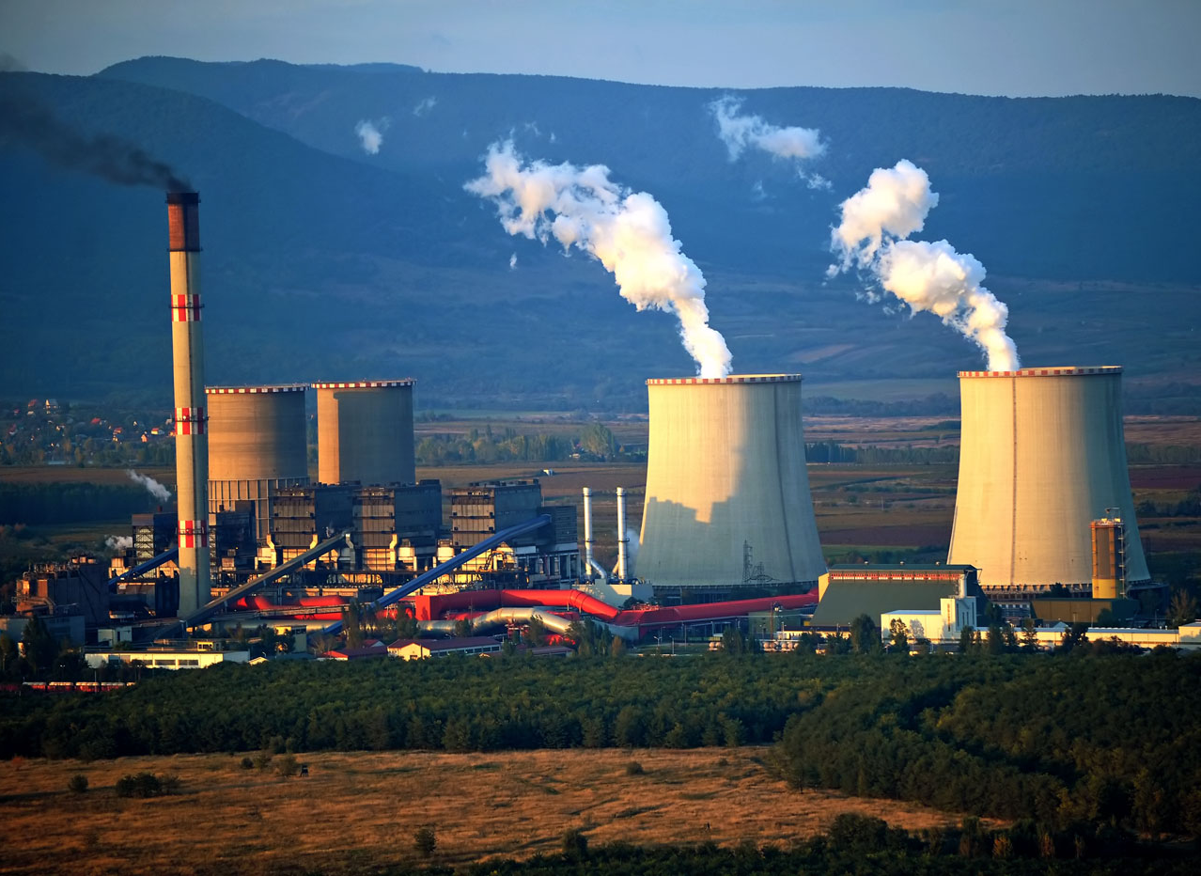
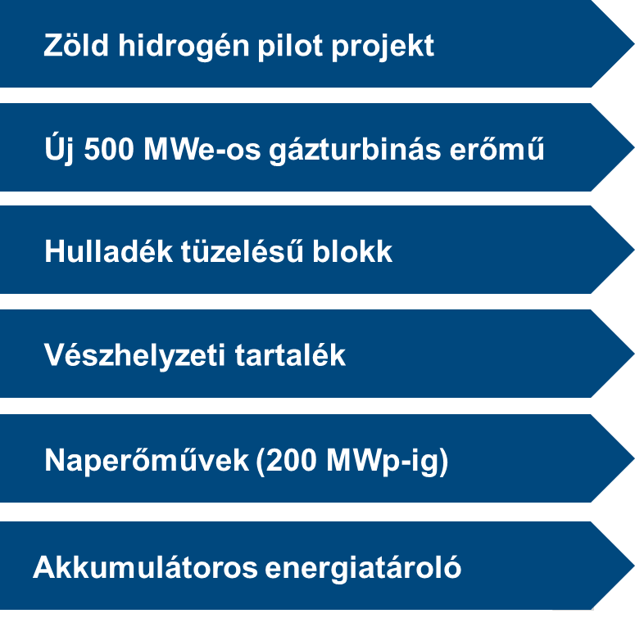

Mátrai Erőmű Zrt.
Egy modernizált, alacsony karbon jövőképre épülő átalakulás elemei

Slide 18

Intenzív PV kapacitás növelés – jelenlegi státusz
A PV kapacitások növekedése
Tisztuló energiatermelés: gyorsan nő a napenergia szerepe
A GDP energia- és ÜHG intenzítása javuló trended mutat
Az elektromos járművek gyorsan terjednek (23%-os növekedés az utolsó fél évben), nő a közlekedés megújuló részaránya
A határkeresztező kapacitások bővítésével az áram- és gázellátás biztonsága is javul
Forrás: MAVIR

Slide 19
Energiamegtakarítás költséghatékonyan: Energiahatékonysági kötelezési rendszer
Irányító hatóság
Kötelezett vállalatok
Kötelezettség teljesítése
Energetikai auditáló szervezet
Villamos energia kereskedői engedélyesek
Hitelesítés
Magyar Energetikai és Közmű-szabályozási Hivatal
Kötelezettség megállapítása*
I
0,05%
0,1%
0,3%
0,5%
Energiahatékonysági intézkedések
Villamos energia egyetemes szolgáltatói engedélyesek
Intézkedések jegyzéke vagy
egyedi elbírálás
Hitelesített intézkedések bejelentése
Végső energiamegtakarítás bármely végfelhasználói körben
Közvetlen végrehajtás
Harmadik fél bevonása
Földgáz kereskedői engedélyesek
Energiahatékonysági kötelezettségi rendszerért felelős szervezeti egység
Kockázatalapú ellenőrzés
Kereskedelem
Földgáz egyetemes szolgáltató
Kétoldalú megállapodások
Szervezett piac
Bírság
Közlekedési célú üzemanyagot végfogyasztóknak értékesítő társaságok
II
Kivásárlás
Energiahatékonysági járulék megfizetése
*A kötelezett vállalat által értékesített végső energia mennyisége alapján

Slide 20

Zöld és klíma szempontok erőteljes megjelenítése az MI stratégiában
Zöld K+F
Dedikált klíma adatbázisok
Elektromobilitás
Precíziós, adatvezérelt mezőgazdaság és erdőgazdálkodás
Okosmérők
Adaptív energetikai hálózatok
Transzformatív programok
Autonóm járművek
- autonóm rendszerek elterjesztése
Egészség- tudatosság a digitális világban
Klímavezérelt agrárium
Adattárca és személyre szabott szolgáltatások
MI támogatott személyes kompetencia fejlesztés
Automatizált ügyintézés magyar nyelven
Megújuló energiákra fókuszáló energiahálózat
Technológiai fókuszok
Gépi érzékelés
Intelligens gyártás, logisztika
Nyelvtechnológia
Megbízható MI fejlesztések
Anonimizálás
MI matematikai alapjai
Kiemelt szektorális fókuszok
Gyártás
Egészségügy
Agrár
Államigazgatás
Szektorális fókuszok
Logisztika
Közlekedés
Energetika
Szektor és technológia fókuszok
MI értéklánc
Keretek
Adatgazdaság beindítása
Kutatás- fejlesztés- innováció
Alkalmazások ösztönzése
Oktatás, kompetencia fejlesztés és a társadalom felkészítése
Infrastruktúra fejlesztés
Szabályozás és etikai keretek
Széleskörű alapozó pillérek

Slide 21

Tudatosítás – Klíma és Természetvédelmi Akcióterv

Slide 22


Megtisztítjuk az illegális hulladéktól az országot
A hulladék helytelen gyűjtése, kezelése, ártalmatlanítása, feldolgozása, lerakása esetén a lehető legszigorúbb intézkedéseket vezetjük be.
Határozott lépéseket teszünk az illegális hulladéklerakók felszámolása és az elkövetők megbüntetése érdekében.
Július 1-től létrehozzuk a Hulladékgazdálkodási Hatóságot, amelynek feladata lesz a hulladék-gazdálkodási ágazat ellenőrzése, az illegális hulladéklerakók felkutatása, tettenérése, büntetése, illetve az ingatlan tulajdonosok kényszerítése - együttműködésben az önkormányzatokkal - a hulladék eltávolítására. Ösztönözzük az újrahasználható termékek elterjedését és hasznosítjuk az újrafeldolgozható hulladékot, a településeket és az embereket megóvjuk a szennyezés káros hatásaitól. Az ezzel kapcsolatos részletes intézkedéseket a kormány tavasszal fogadja el.
Az évi 328.000 m³ illegális hulladék 6 méter magasan borítaná be a Kossuth teret.

Slide 23


Betiltjuk az egyszer használatos műanyagokat
Beszüntetjük a környezetromboló termékek használatát.
2021-től betiltjuk az egyszer használatos műanyagok forgalmazását, így különösen a műanyag poharakat, evőeszközöket, tányérokat, szívószálakat és bevásárló táskákat.
Minden olyan intézkedést megteszünk, amely ahhoz szükséges, hogy az egyszer használatos, ám jelenleg tömegesen előforduló termékek forgalmazását, illetve használatát más, könnyen újrahasználható, újrahasznosítható termékek váltsák fel. Ennek érdekében támogatni fogjuk a vállalkozásokat, kiemelten a hazai kis-, és közepes vállalkozásokat az egyszer használatos műanyag termékeket felváltó új termékek fejlesztésében, gyártásában.
6 év alatt felére csökkentettük az egy főre jutó műanyag zacskók számát.
160 db/fő/év
80 db/fő/év
0 db/fő/év
2010
2016
2021

Slide 24


Támogatjuk az olcsó elektromos autók megjelenését és használatát
Átalakítjuk az elektromos gépjárművek beszerzését.
Nem leszünk Európa roncstemetője, a szennyező autók behozatalát szigorúan korlátozzuk.
Az elektromos közlekedés nem a gazdagok kiváltsága. Megreformáljuk az elektromobilitás ösztönzési rendszerét, megteremtjük annak lehetőségét, hogy a kis és olcsó autók nagyobb támogatást kapjanak. A megfelelő szolgáltatások kiépítése érdekében minden új építésű társas-, és irodaházban lehetőség lesz az elektromos autók töltésére. Kiemelt figyelmet fordítunk a különböző közszolgáltatók, valamint a flottákat üzemeltető társaságok járműveinek cseréjére.
Jelentősen nő az elektromos járművek aránya az új autó-vásárlásokon belül.
13%
6%

Slide 25
Magyar, zöld és high-tech gazdaság

Slide 26
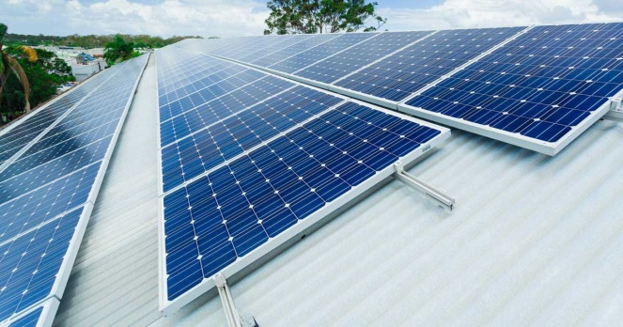
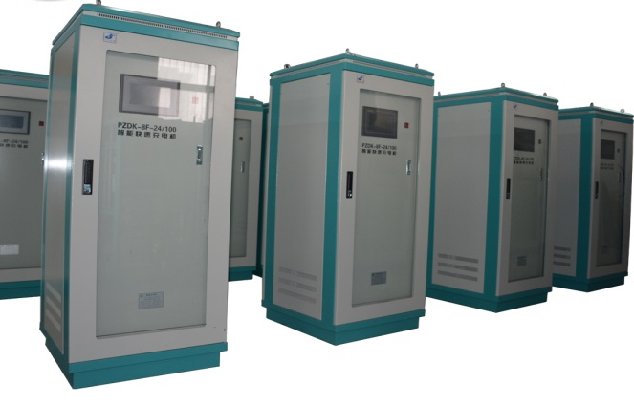
Gazdaságfejlesztés és dekarbonizáció
A gazdaság zöldítése egyben új high-tech technológiák honosítását és munkahelyteremtést is jelent. A Kormány kiemelt célja a nagy növekedési potenciállal rendelkező, zöld gazdasághoz kapcsolódó vállalkozások támogatása a villamosenergia-szektor dekarbonizációja terén is
A fő fejlesztési irányok jól láthatók pl. a Zöld Nemzeti Bajnokok felhívásra beérkezett szakmai anyagokból:
a fotovoltaikus (PV) és egyéb megújuló villamosenergia-előállítási technológiák hazai gyártó bázisának megteremtése, fejlesztése;
a villamosenergia-tárolási technológiák hazai gyártó bázisának megteremtése, fejlesztése;
a hálózatfejlesztés (digitalizáció, okos hálózatok, okos mérők) a megújuló áramtermelők integrálhatóságának növelése érdekében;

Slide 27
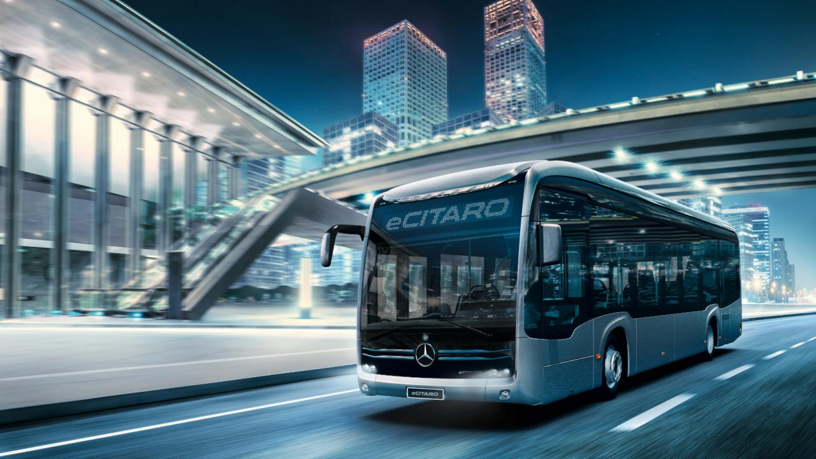
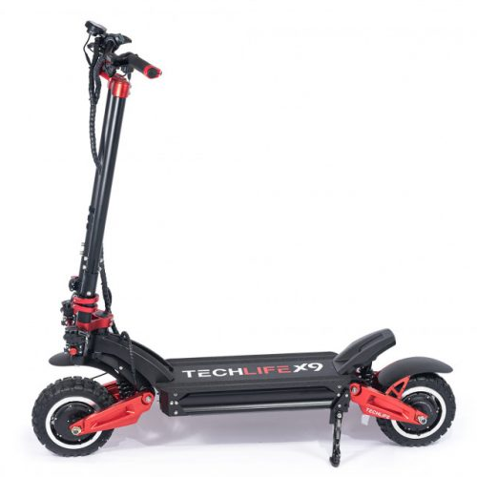
Gazdaságfejlesztés és közlekedés-zöldítés
a magyar összeszerelési, beszállítói részesedés megőrzése és fejlesztése az alternatív hajtású és alternatív üzemanyagot használó járműgyártásban;
az elektromos buszok és egyéb céljárművek hazai gyártóbázisának fejlesztése;
a hazai bázisú töltőhálózat kialakítása mind az elektromos hajtású, mind az egyéb alternatív hajtású járművek esetén;
a tömegközlekedés, a teher és áru-szállítás karbon-mentesítése, azaz a ‚modal shift’ pénzügyi és szabályozási eszközökkel való segítése, hazai beszállítói háttér megteremtése;
a környezetet nem terhelő közlekedési módok (pl. hagyományos- és elektromos kerékpár, roller) népszerűsítése, ezek hazai gyártóbázisának megteremtése, fejlesztése

Slide 28
Magyar, high-tech, zöld: a KKV-k modern üzleti és termelési kihívásokhoz való alkalmazkodását segítő fejlesztések támogatása (Utolsó adatfrissítés: 06.23. 17:00, pályázat felfüggesztve)
GINOP 1.2.8-20
VEKOP 1.2.6-20
Összesen
Benyújtott támogatási kérelmek száma
3849 db
Benyújtott támogatási kérelmek száma
1578 db
5427 db
Megvédett munkahelyek száma
93 144 fő
Megvédett munkahelyek száma
37 706 fő
130 850 fő
Beruházások volumene
137,02 Mrd Ft
Beruházások volumene
56,28 Mrd Ft
193,3
Mrd Ft
A vállalkozások termelékenységének növelése és technológiai megújulásának támogatása folytatódik a következő EU-s költségvetési időszakban is
Támogatási igény
90,84 Mrd Ft
Támogatási igény
36,99 Mrd Ft
127,83
Mrd Ft
Átlagos támogatási igény vállalkozásonként
24 353 819 Ft
Átlagos támogatási igény vállalkozásonként
24 038 249 Ft
24,20 millió Ft
Újra meghirdetjük
2021-2027 között!
Átlagos támogatási intenzitás
66,26%
Átlagos támogatási intenzitás
65,91%
66,09%

Slide 29
Magyar, high-tech, zöld: a KKV-k modern üzleti és termelési kihívásokhoz való alkalmazkodását segítő fejlesztések támogatása (Utolsó adatfrissítés: 06.23. 17:00, pályázat felfüggesztve)
Projektek számának megoszlása vállalatméret szerint (%)
14%
29%
57%
Mikrovállalkozás Kisvállalkozás Középvállalkozás
Támogatási igény vállalatméret szerint (%)
13%
33%
54%
Mikrovállalkozás Kisvállalkozás Középvállalkozás
TEÁOR | Megnevezés | Projektek száma (db) | Arány a teljesben
41.20 | Lakó- és nem lakó épület építése | 372 | 6,84%
56.10 | Éttermi, mozgó vendéglátás | 212 | 3,90%
25.62 | Fémmegmunkálás | 163 | 3,00%
49.41 | Közúti áruszállítás | 159 | 2,92%
25.11 | Fémszerkezet gyártása | 151 | 2,78%
71.12 | Mérnöki tevékenység, műszaki tanácsadás | 127 | 2,34%
86.23 | Fogorvosi járóbeteg-ellátás | 121 | 2,23%
42.11 | Út,autópálya építése | 111 | 2,04%
42.21 | Folyadék szállítására szolgáló közmű építése | 89 | 1,64%
43.22 | Villanyszerelés | 85 | 1,56%
- | Egyéb | 3846 | 70,5%
Statisztikai állományi létszám átlaga vállalatméret szerint (fő)
Kérelmek elbírálása (db)
271 db
529 db
10 db _{12 db 60 db}
100,00
90,00
80,00
70,00
60,00
50,00
40,00
30,00
20,00
10,00
0,00
Beküldött
Hatályba lépett
5 db
86,31
Hiánypótlás alatt
Átlag 38,55
Hiánypótlás visszaküldve
Válaszadás tisztázó
kérdésre
Válaszadás tisztázó kérdésre visszaküldve
Támogatási kérelem visszavonva
21,81
4549 db
7,54
Mikrovállalkozás Kisvállalkozás Középvállalkozás
Az adatok rendelkezésre állása következtében a részletes adatok a két nappal ezelőtti részletes adatokból lettek számolva, így összegezve eltérést mutatnak az előző slide-on szereplő értékektől

Slide 30

Zöld Nemzeti Bajnokok – Energiahatékonysági fejlesztéseket kiszolgálni képes mikro-, kis- és középvállalkozások technológiafejlesztése és kapacitásbővítése (GINOP-1.2.11-20)
Háttér
A felhívás célja
A 2021-2027 időszakban jelentős források állnak majd rendelkezésre a megújuló energiatermelés, valamint energiahatékonyságot célzó beruházások támogatására.
Ezen beruházások megvalósítása jelenleg nagyarányú importot generál.
Kiemelten fontos cél, hogy a Zöld Nemzeti Bajnokok program segítségével mielőbb kiépülhessen az ilyen célú beruházásokat stabilan kiszolgálni képes hazai gyártóbázis.
A zöldgazdaságban működő, illetve abba bekapcsolódni kívánó kkv-k komplex fejlesztéseinek támogatása vissza nem térítendő támogatással.
A felhívás célcsoportja azon gyártó vállalkozások, amelyek termékeikkel képesek szolgálni
az energiahatékonysági fejlesztéseket,
a másodlagos forrásból származó alapanyagok felhasználását,
a vízfelhasználás hatékonyságának növelését,
elektromobilitási beruházások megvalósítását.
Igények, forráskeret
Mi támogatható?
A támogatás összege | 20-400 millió Ft
A támogatás mértéke | 35-50%
Keretösszeg | 7,3 milliárd Ft az igényeknek megfelelően tervezzük a ráemelést
Előminősítés során beérkezett igények | 23 milliárd Ft
 | 131 db
Új eszközök, gépek beszerzése
Gyártási licenc, gyártási know-how beszerzések
Infrastrukturális és ingatlan beruházások
Információs technológia-fejlesztések
Minőség-, környezet- és egyéb irányítási, vezetési, hitelesítési rendszerek, szabványok bevezetése és tanúsítványok megszerzése
Projekt előkészítés

Slide 31
Az egyszer használatos és egyéb műanyagtermékek forgalomba hozatalának korlátozásával érintett, valamint az ezeket helyettesítő termékek gyártásával foglalkozó vállalkozások támogatása
Háttér
A felhívás célja
A Világbank kutatásai szerint a műanyag 79%-a szemétgyűjtőkbe vagy illegálisan lerakásra kerül és mindössze 2% a hatékonyan újrahasznosított csomagolóanyagok aránya.
Becslések szerint a műanyag csomagolóanyagok értékének 95 %-a egy nagyon rövid első használati ciklust követően elveszik a gazdaságból (éves szinten 70 milliárd és 105 milliárd EUR közé tehető összeg)
Az egyes műanyagtermékek környezetre gyakorolt hatásának csökkentéséről szóló (EU) 2019/904 európai parlamenti és tanácsi irányelv átültetése
Azon vállalkozások technológiaváltásának és kapacitás-bővítésének támogatása, amelyek
érintettek az egyszer használatos és egyéb műanyagtermékek forgalomba hozatalának korlátozásával
vagy ezeket helyettesítő termékeket gyártanak,
továbbá a műanyagipari ágazatban egyéb okból piacot vesztettek, illetve új fejlesztéseket akarnak megvalósítani.
A felhívás az ország teljes területét lefedi (GINOP-1.2.13-20 + VEKOP)
Igények, forráskeret
Mi támogatható?
Keretösszeg | 7 milliárd Ft GINOP 3 milliárd Ft VEKOP
Várható megnyitás | 2020. október
Új eszközök, gépek beszerzése
Információs technológia-fejlesztés
Gyártási licenc, gyártási know-how beszerzések
Ingatlan beruházás
Tanácsadási szolgáltatások igénybevétele
Megújuló energiaforrást hasznosító technológiák alkalmazása.

Slide 32
Köszönöm a figyelmet!

